Slide 1


LECCIÓN 2
UN TIEMPO DE EVALUACIÓN

Slide 2

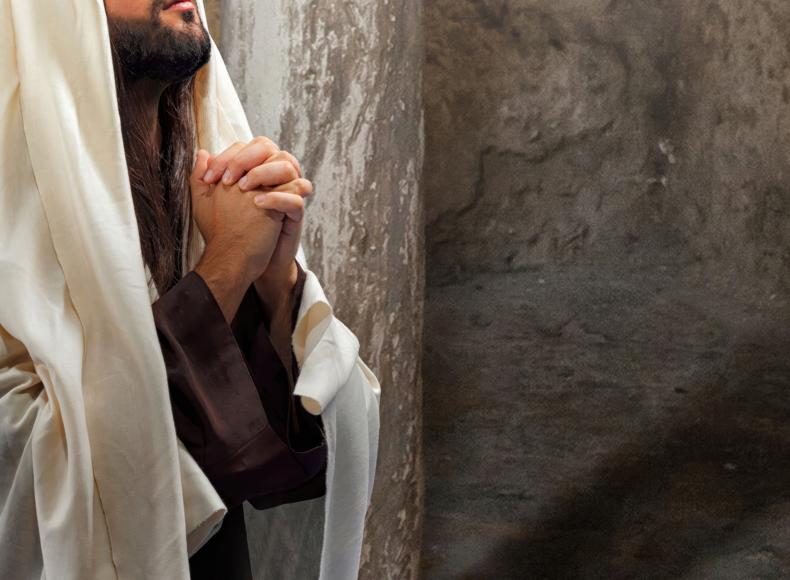




LECCIÓN DE REPASO
El tierno y amoroso apelo de Oseas
DOMINGO
LUNES
MARTES
MIERCOLES
JUEVES
UN LLAMADO A DESPERTAR DIFÍCIL
UN MENSAJE DE ESPERANZA
REAVIVAMIENTO Y ALCANCE
AL REBELDE Y MALVADO
LOS FRUTOS DE LA FE

Slide 3
LECCIÓN 2
UN TIEMPO DE EVALUACIÓN

Slide 4


DOMINGO
UNA MULTITUD DE PERVERSIDADES
a. Si bien desde hace mucho Dios tiene un mensaje de misericordia, ¿qué más le ordenó a Oseas declarar, para ser aplicado más de una vez en la historia humana? Oseas 4:1.

Slide 5


LUNES
COMO EN LOS DÍAS DE NOÉ
a. ¿Cómo el alarmante mensaje de Oseas menciona pecados específicos que Dios aborrece —y cómo resuena esto hasta nuestros días? Oseas 4:2; Lucas 17:26–27.

Slide 6

b. Enumere algunas amargas consecuencias que resultan de la rebelión, y las amplias bendiciones a ser cosechadas al someternos a la voluntad de Dios. Oseas 4:3–5; Juan 17:3.
LUNES

Slide 7
MARTES
APRECIANDO EL ESPÍRITU DE DIOS
a. ¿Por qué es tan importante que cada uno de nosotros preste seria atención a cada rayo de luz provisto amorosamente? Oseas 4:6.

Slide 8

MARTES
b. Explique el peligro de rechazar al Espíritu Santo. Mateo 12:31–32.

Slide 9

MIERCOLES
UN LLAMADO A LOS APÓSTATAS
a. A menudo, ¿cómo describe Dios la condición de muchos que profesan ser Sus seguidores, inclusive en la actualidad? Oseas 4:7–11, 16.

Slide 10

MIERCOLES
b. Describa el anhelo del corazón de Dios en cuanto a esta situación. Jeremiah 3:14, 15.

Slide 11

JUEVES
LA MÁS URGENTE PRIORIDAD
a. ¿Cómo puede alguien evitar el peor veredicto que vendrá a los apóstatas? Oseas 4:17.

Slide 12

MINUTOS
MISIONEROS

